Slide 1
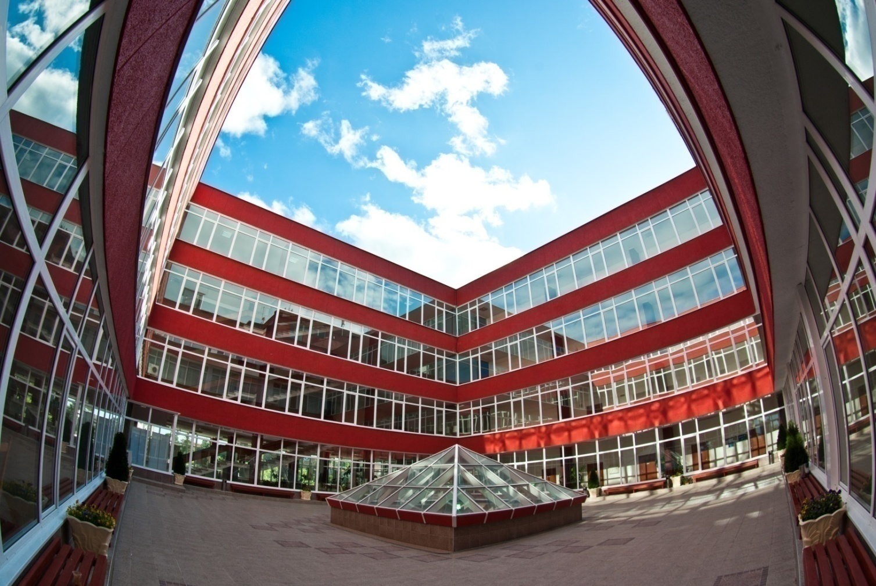
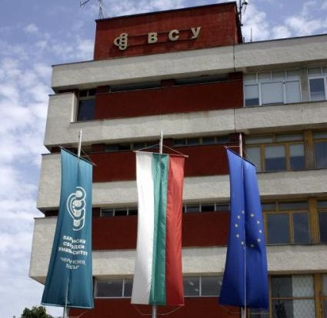
www.vfu.bg
www.vfu.bg/cs
cs.vfu
economics.vfu.bg

Slide 2
ИНСТРУМЕНТИ за онлайн позициониране на общини и бизнеси
доц. д-р Галина Момчева
Ръководител катедра „Информатика и икономика“, ФМИА
Председател на клъстер „ИКТ Клъстер Варна“

Slide 3
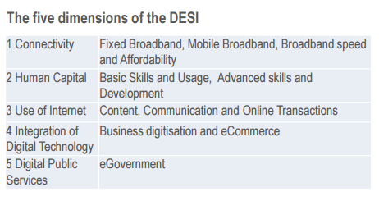
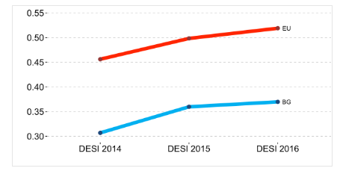
https://ec.europa.eu/digital-single-market/en/desi

Slide 4
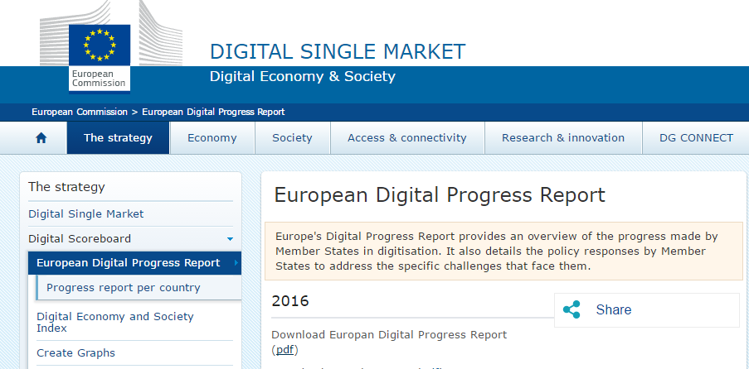
Bulgarian Internet users are among the most intensive users of
on-line video calls (1st place) and social networks (6th place).
https://ec.europa.eu

Slide 5
ИНСТРУМЕНТИ за онлайн позициониране и АНГАЖИРАНЕ 24/7
www.vfu.bg
10.12.2016

Slide 6
За да има онлайн позициониране
СОБСТВЕНО ДИГИТАЛНО СЪДЪРЖАНИЕ
(уебстраници, блогове, видео канал, др.)
СВЪРЗАНО ДИГИТАЛНО СЪДЪРЖАНИЕ
ЕКИП
ПРИВЛЕЧЕНО ДИГИТАЛНО СЪДЪРЖАНИЕ
www.vfu.bg
10.12.2016

Slide 7
ЛОКАЛНО и ГЛОБАЛНО
&

Slide 8
ЛОКАЛНО : ГЛОБАЛНОТО
ГЛОБАЛЕН ПОГЛЕД
към КАДРИТЕ
Привличане на инвеститори и бизнеси в региона

Slide 9
във Варна от Декември, 2016
ПРИЧИНИ:
бизнес среда
университети
младежи

Slide 10
ESG Klänhardt
Работна среща:
Зам. кмет на Община Варна
ИКТ Клъстер Варна
ИТ фирми
16.12.2016 г.

Slide 11
ИКТ Клъстер Варна - 2016
Позициониране на ИТ бизнеса в региона
в региона
в страната
извън страната
Консултантска помощ
Експертна помощ
Обсъждане на създаването на консултативен съвет за Smart City (ДАННИТЕ като ВАЛУТА)
Взаимно представяне на бизнесите във Варна
Съвместна работа на активните общности и хора в региона

Slide 12
НОВИ възможности НОВИ опасности

Slide 13
ПЛАТФОРМИТЕ
БИЗНЕС МОДЕЛ и
ИНСТРУМЕНТ ЗА ДИГИТАЛНА ТРАНСФОРМАЦИЯ
https://smartfuture.vfu.bg

Slide 15
Place Branding брандинг (имидж) на населеното място
Национален брандинг
Регионален брандинг
Брандинг на населеното място
Процес на комуникация на имиджа на целеви пазар.

Slide 16
Place Branding брандинг (имидж) на населеното място
отличимост/уникалност
автентичност – значима за хората
запомнящо се (емоция)
е съвместен продукт на бизнеса/администрацията....
създава се чрез политики, иновации, събития, структури, инвестиции и действия

Slide 17
ИНСТРУМЕНТИ за онлайн позициониране
LinkedIn
Instagram
www.vfu.bg
10.12.2016

Slide 18
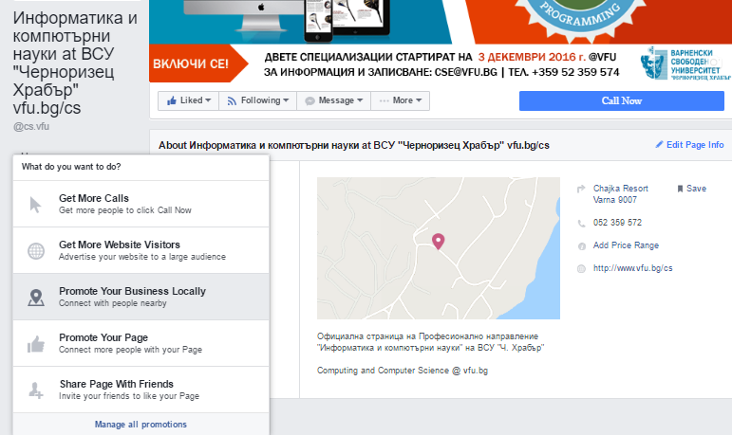
ПРОМОТИРАНЕ
НА ЛОКАЛИЗАЦИЯТА

Slide 19
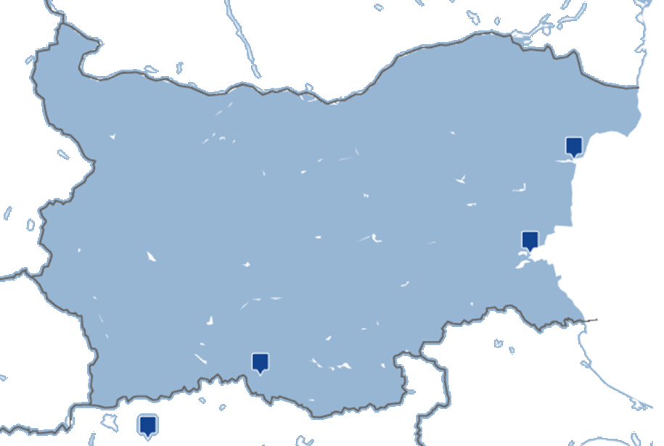
http://urbact.eu/interactive-map

Slide 20
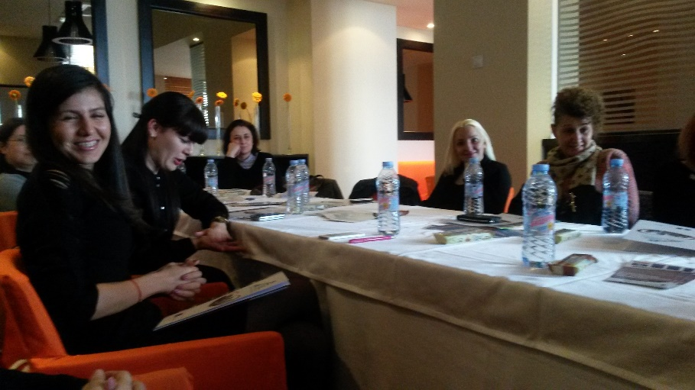
Обучение на журналисти
Обучение на мениджъри
в хотели
НАШИЯТ ПРЕДИШЕН ОПИТ

Slide 21
проучвания
обучения
хекатон
"Интерактивни градове" програма URBACT III

Slide 22
Хекатони / StartUp Weekend
Туризъм
Образователен туризъм
Медицински туризъм

Slide 23
възможностите да се обозначат
намеренията
условията, за да се реализират намеренията и възможностите
УЕБСАЙТ

Slide 24
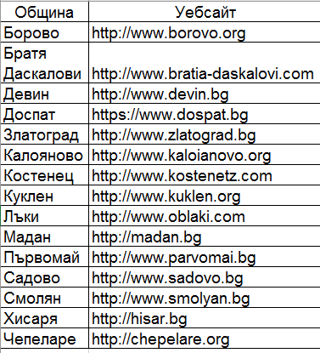
SEO тестове

Slide 25
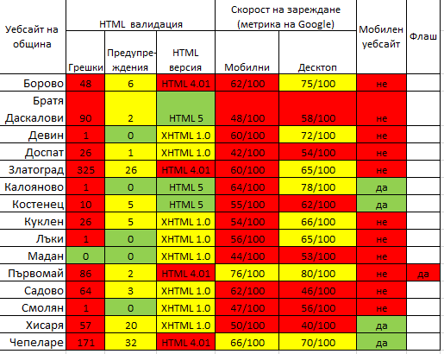
SEO тестове
началните страници на уебсайтовете
някои критерии на Google за определяне на потребителско изживяване

Slide 26
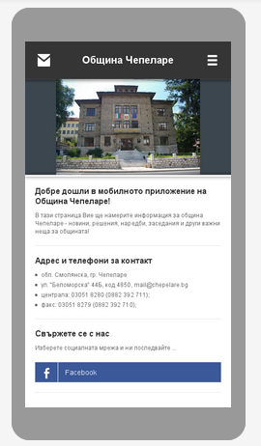
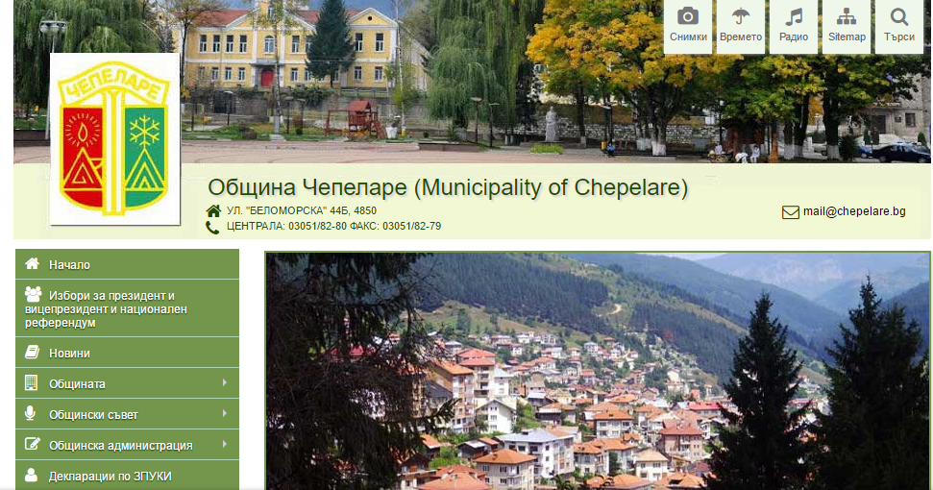

Slide 27
Mobile First Design тенденция

Slide 28
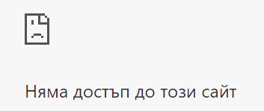
ЕЛЕКТРОННИ УСЛУГИ за граждани / за бизнеса

Slide 29
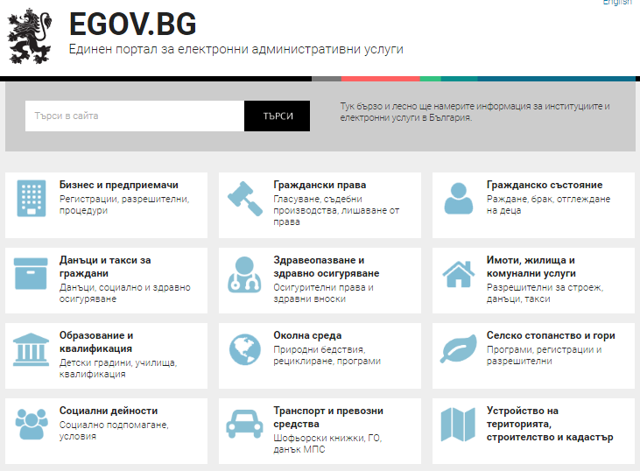
https://egov.bg

Slide 30
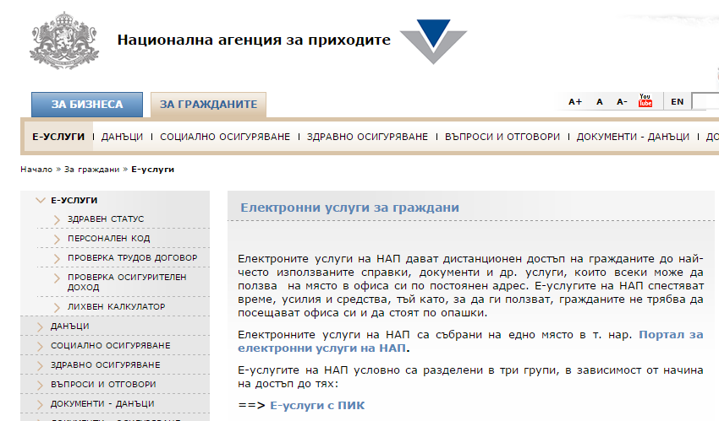
http://www.nap.bg

Slide 31
1. Amsterdam, The Netherlands
2. Paris, France
3. Stockholm, Sweden
4. Burgas, Bulgaria
5. London, UK
6. Madrid, Spain
7. Istanbul, Turkey
http://www.emunicipality.com

Slide 32
АНАЛИЗ НА
FACEBOOK СТРАНИЦИТЕ НА ОБЩИНИТЕ:
Борово | Братя Даскалови | Девин | Доспат | Златоград
Калояново | Костенец | Куклен | Лъки | Мадан | Първомай
Садово | Смолян | Хисаря | Чепеларе

Slide 33
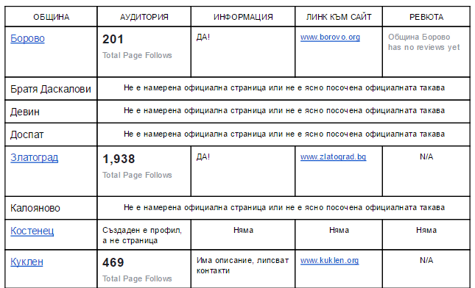

Slide 34
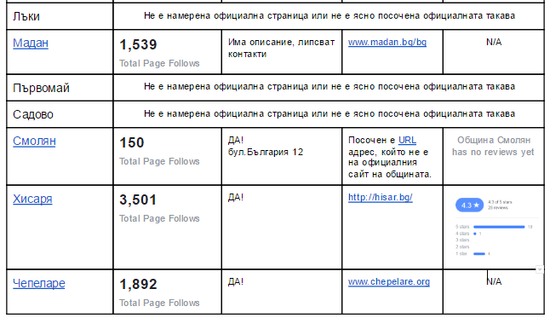

Slide 35
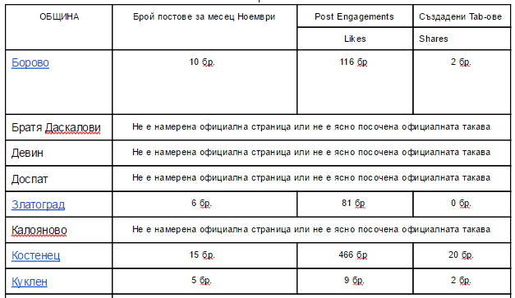

Slide 36
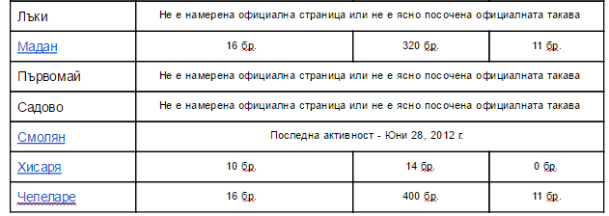
ИКН ?

Slide 37
УПРАВЛЕНИЕ НА ПРОФИЛИ – най-лош сценарий

Slide 38
LinkedIn
Instagram
УПРАВЛЕНИЕ НА ПРОФИЛИ

Slide 39
Каква е нашата роля?

Slide 40
1. ЕКСПЕРТНИ ПРОУЧВАНИЯ И АНАЛИЗИ 2. ОБУЧЕНИЕ и МЕНТОРСТВО на ЕКИПИ
ЕКСПЕРТИ ОТ МАРКЕТИНГОВИ ОТДЕЛИ
ПРЕПОДАВАТЕЛИТЕ ОТ ВСУ РЕАЛНО УЧАСТВАТ В ДЕЙНОСТИ ПО ДИГИТАЛЕН МАРКЕТИНГ
МАГИСТЪРСКИ ПРОГРАМИ
Дигитален маркетинг и уеб дизайн
Уеб дизай
СПЕЦИАЛИЗАЦИИ
Разработка на електронни издания
Разработка с JavaScript технологии

Slide 41
Препоръки относно създаването на профилите в социални мрежи
Профилът да е с „говорещо име“
Профилът да се създава САМО със служебна ел. поща
Профилът да се създава, ако ще се обслужва
Профилът да се обслужва не само от 1 служител

Slide 42
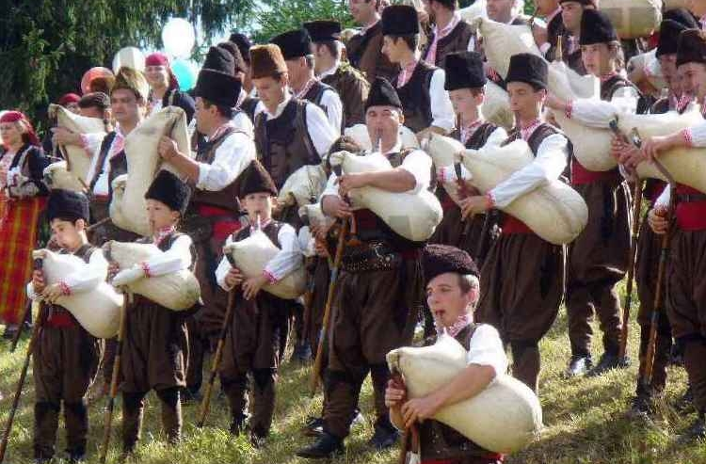
СЪБИТИЯ, ОНЛАЙН СЪБИТИЯ Фестивали и събори

Slide 43
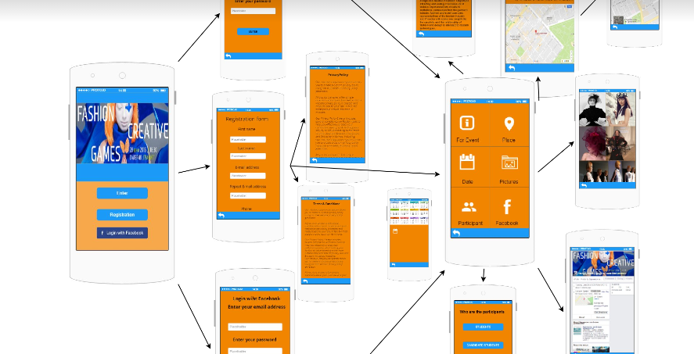
МОБИЛЕН МАРКЕТИНГ
VFU Fashion Creative Games

Slide 44
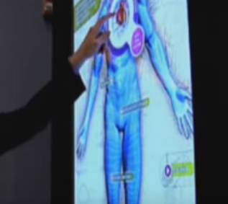
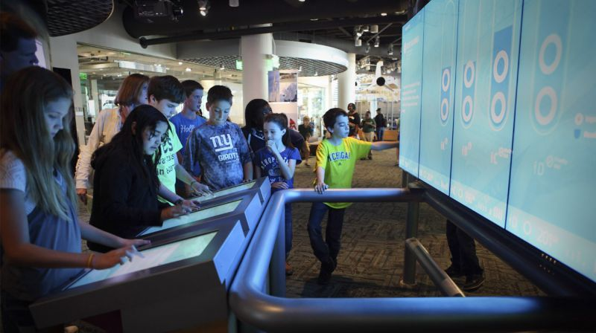
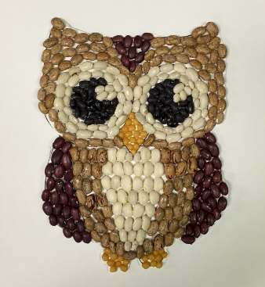
ИНТЕРАКТИВЕН МУЗЕЙ НА БОБА

Slide 45
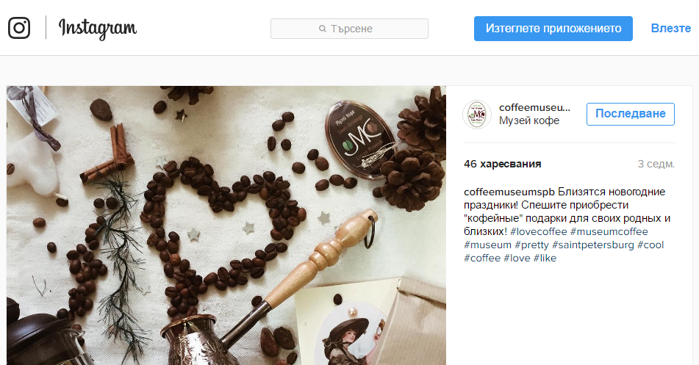
Музей на кафето
Санкт-Петербург

Slide 46
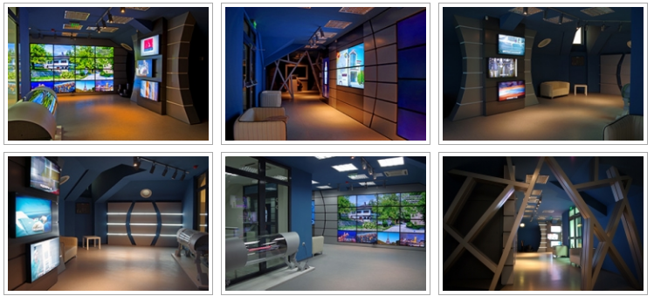
Съвременните високо-технологични производства на Габрово, ориентирани към развитие на икономика на знанието, внедряване на европейските стандарти за качество, иновации и технологии.
http://imi.gabrovo.bg

Slide 47
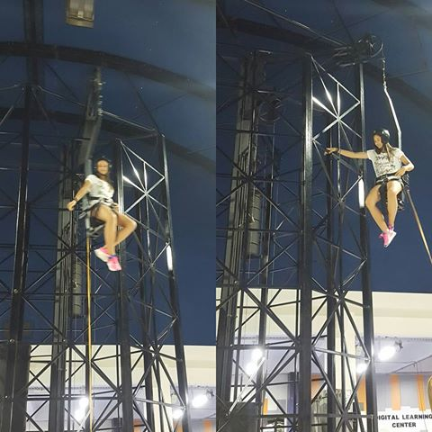
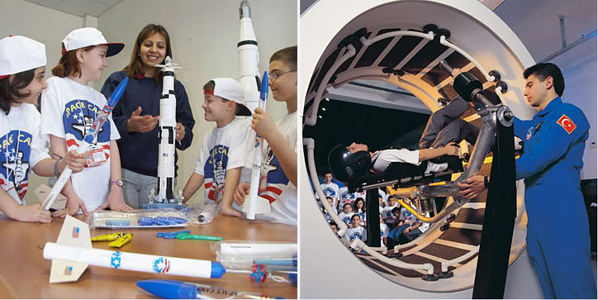
#spacecampturkey
Space Camp, Ismir
Aegean Free Zone

Slide 48
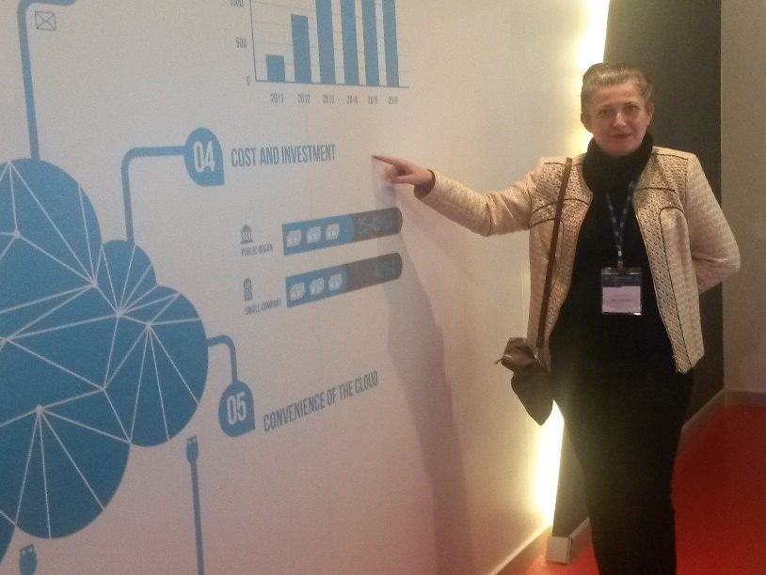
Intel музей, Истанбул

Slide 49
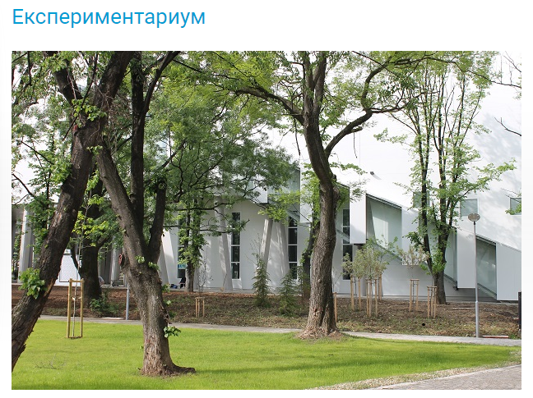

Slide 50
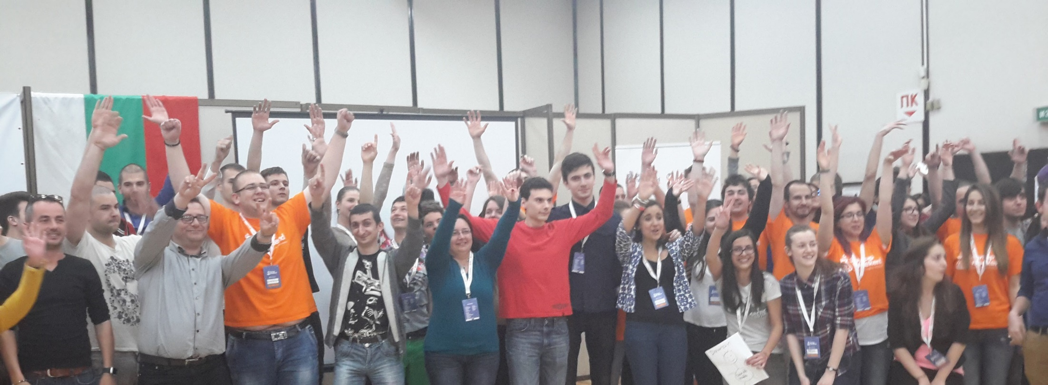
StartUp Weekend, Varna 2015

Slide 52
ПЕРИОД НА АКТИВНОСТ
всяка година
МИСИЯ
технологично предприемачество;
подпомага включването на момичета;
изградена методология за обучение;
съвременно оценяване.
www.technovationchallenge.org
ОСНОВНА ЦЕЛЕВА ГРУПА
ученици (2 възрастови групи)
Technovation Ambassador 2016
доц. д-р Галина Момчева

Slide 53
Отворени данни (Open Data)
https://okfn.org

Slide 54
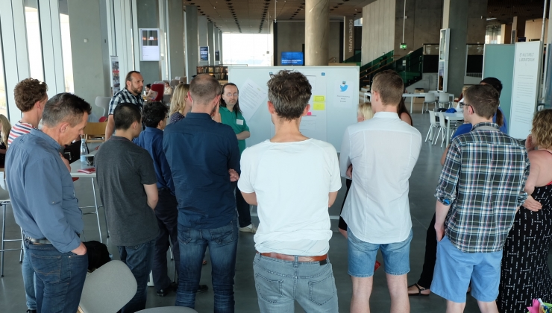

Slide 55
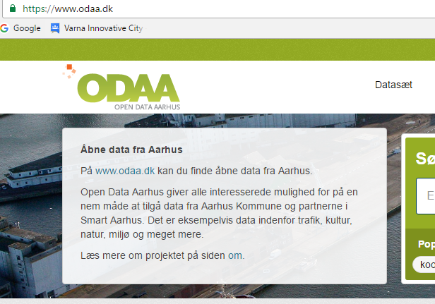
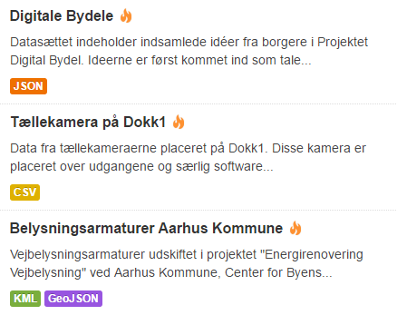
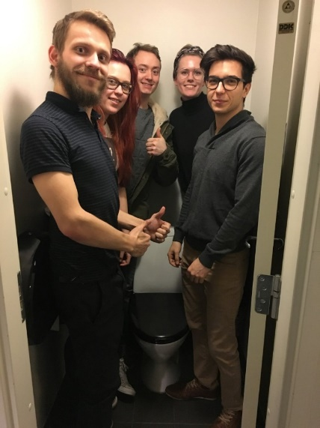

Slide 56
http://www.govhack.org

Slide 57
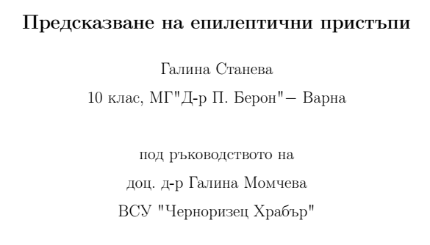

Slide 58
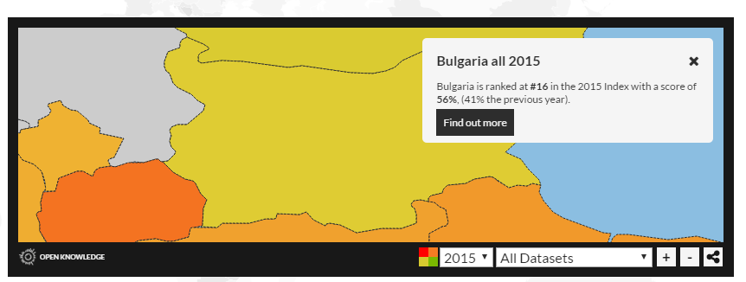

Slide 59
OpenData.government.bg
ВЪЗМОЖНОСТИ
ПОЛИТИКИ
ПРАКТИКИ
goo.gl/ra7zmy

Slide 60
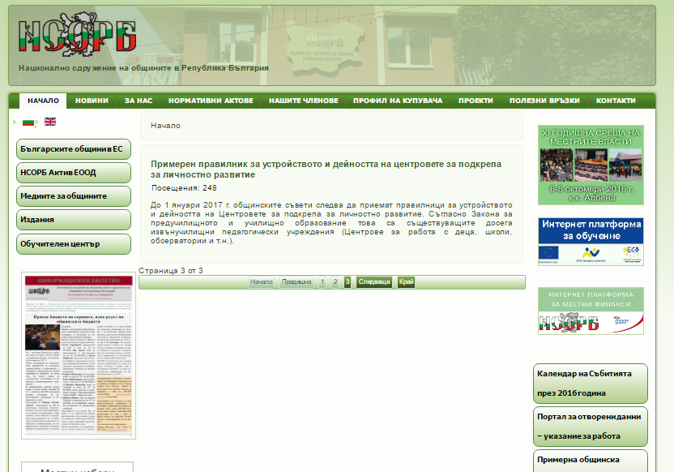

Slide 61
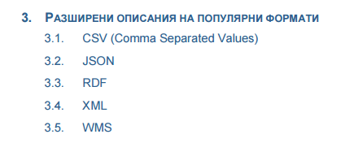
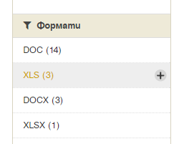
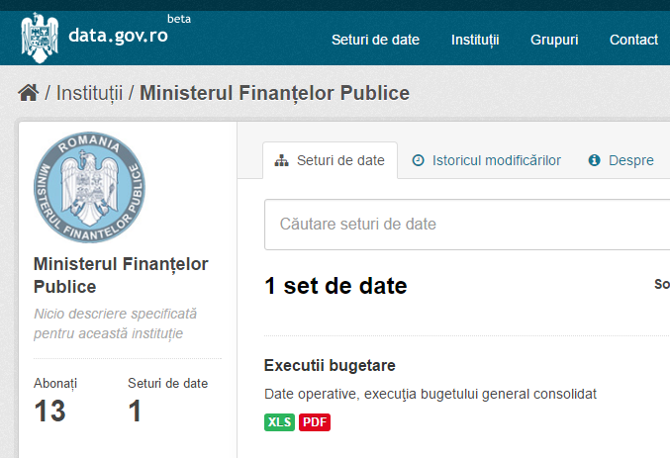
https://goo.gl/ZtR3Zv
ПОРТАЛ ЗА ОТВОРЕНИ ДАННИ
https://opendata.government.bg

Slide 62
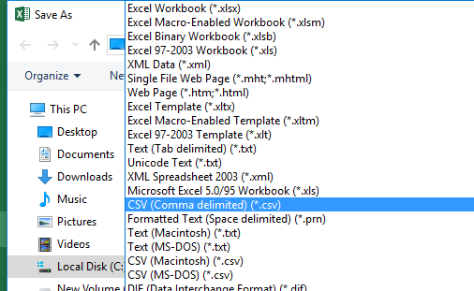
??????
Създадена е програма за автоматично конвертиране на файлове формат XLS във формат CSV.
ПОРТАЛ ЗА ОТВОРЕНИ ДАННИ
https://opendata.government.bg

Slide 63
https://goo.gl/D2L8ZF
ИНФОГРАФИКА
„Municipal Social Media Survey“

Slide 64
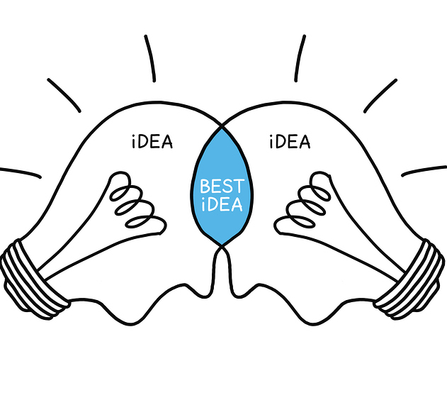
доц. д-р Галина Момчева
gmomcheva@gmail.com
galina.momcheva@vfu.bg
0888793785
www.vfu.bg/cs
www.facebook.com/cs.vfu

